Slide 1
ТОП-3 диагноза
Определение 3-х наиболее вероятных диагнозов по жалобам пациента

Slide 2
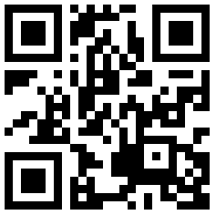
Руслан Абрамов
Ведущий продуктовый менеджер СберМедИИ
СберМедИИ – разработчик медицинских решений с использованием технологий искусственного интеллекта (ИИ)
56
Регионов РФ используют наши ИИ-решения
15 млн+
Медицинских данных и исследований проанализировано с помощью ИИ
sbermed.ai

Slide 3
Умный помощник врача «ТОП-3»
Система поддержки принятия врачебных решений.
Определение 3 наиболее вероятных диагнозов по жалобам пациента
18 мин – стандарт приема врача общей практики (терапевта/педиатра 15 мин)
Разработано совместно
Для кого:
Рекомендуется для первичного приема на базе амбулаторно-поликлинического звена
Что дает сервис для врача:
Помощь врачу в постановке предварительного диагноза
Повышение эффективности постановки диагноза
Повышение качества оказания медицинской помощи
Регистрационное удостоверение
№ РЗН 2022/172 от 24.05.2022
Диагнозы стандартизированы в соответствии с МКБ-10
Наибольшая польза достигается при интеграции с МИС
Чемпион WSIS Prizes 2021, проводимого ООН

Slide 4
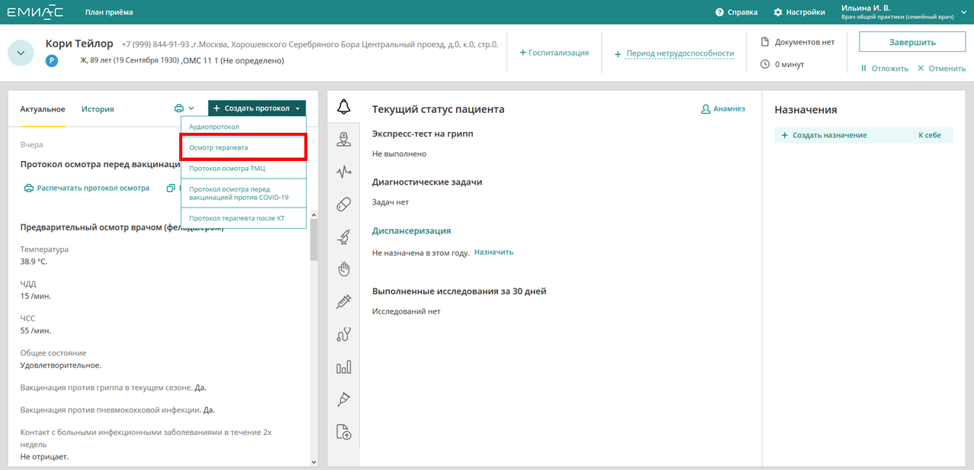
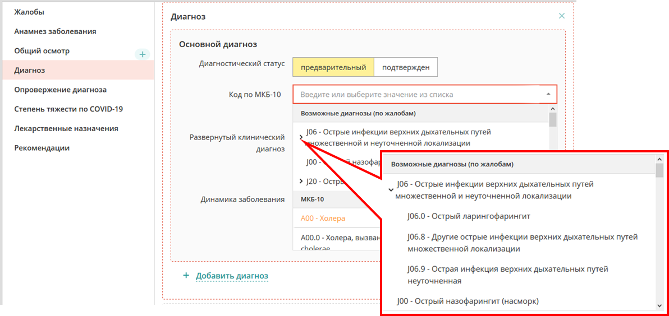
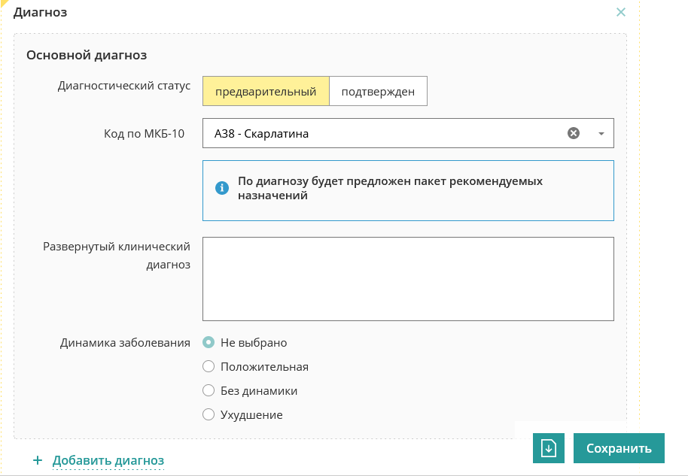
Кейс использования «ТОП 3» на примере ЕМИАС в Москве
Начало терапевтического
приёма
Ввод симптомов
и жалоб
1
2
Предварительный диагноз
4
3
Возможные диагнозы на этапе симптомов и жалоб

Slide 5
Пример успешного использования
Умный помощник врача «ТОП-3» работает во всех взрослых поликлиниках Москвы с 2020 года
Опыт использования ТОП-3 в Москве
Помощь врачу в постановке предварительного диагноза
предварительных диагнозов помог врачам поставить ИИ
10 млн
Экономия времени врача на приеме пациента
в
сократилось время на оформление назначений врачом-терапевтом при использовании ТОП-3
10раз
Повышение эффективности постановки предварительного диагноза
на
7,4%
повысилась точность врачей

Slide 6
Диагностический ассистент
Большой объем информации в ЭМК пациента.
Ограниченное время на изучение и анализ анамнестических данных пациента.
Задача ассистента
Предлагать основной заключительный диагноз по данным всей информации о пациенте в электронной медицинской карте в качестве второго мнения для врача
Преимущество
Для обучения модели использован беспрецедентно большой объем данных:
Текущие результаты
95 наиболее важных диагнозов
на основе данных ЭМК:
Жалобы и анамнез
Общий осмотр
История заболеваний
Результаты лабораторных исследований
Результаты гистологических исследований
Результаты инструментальных исследований
Записи о 30 млн визитов пациентов за 2 года
точность модели по результатам эксперимента с привлечением 38 врачей высшей категории (и статусом «Московский врач»)
Модель обучена с помощью московских врачей высочайшей квалификации
87,7%

Slide 7
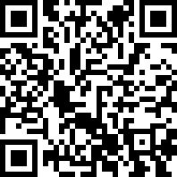
1
Врач и ИИ: инструкция по применению
Спасибо
за внимание!
Telegram-сообщество
для современных врачей

